Slide 1

Testes de Software
Prof. Fernanda Fretes

Slide 2

Teste de Software
1. Testes
1.1. Definição
1.2. Tipos
1.2.1. Funcionais
1.2.2. Não funcionais
1.3. Níveis
1.3.1. Unitário
1.3.2. De integração
1.3.3. De sistema
1.3.4. De aceitação
1.4. Técnicas
1.4.1. Regressão
1.4.2. Estresse
1.4.3. Recuperação
1.4.4. Performance
1.4.5. Segurança
1.4.6. Paralelo
2. Planejamento de testes
2.1. Análise de risco
2.2. Plano de teste
3. Execução de testes
3.1. Ambiente de teste
3.1.1. Configuração
3.2. Equipe de testes
3.3. Casos de teste
3.4. Ferramentas
3.4.1. Gestão de teste
3.4.2. Gestão de defeitos
3.5. Relatório de teste
3.6. Normalização

Slide 3
Níveis de Testes
O mercado de locação de veículos é altamente competitivo, com empresas como Localiza, Movida e Unidas dominando o cenário. Clientes buscam cada vez mais conveniência, preços competitivos, transparência e uma experiência de aluguel simplificada. No entanto, diversas problemáticas persistem, impactando a satisfação do cliente e a eficiência das operações das locadoras.
Problema:
Apesar da existência de grandes players, o processo de locação de veículos frequentemente apresenta fricções para o cliente, incluindo:
Complexidade e Falta de Transparência;
Disponibilidade e Escolha Limitada:
Processos Burocráticos;
Atendimento ao Cliente Ineficiente;
Custos Imprevistos.

Slide 4
Níveis de Testes
Objetivo:
Desenvolver um sistema de locação de veículos inovador que supere essas problemáticas, oferecendo uma experiência de aluguel superior, mais transparente, conveniente e personalizada para o cliente, posicionando a empresa como uma concorrente forte no mercado. O sistema deve otimizar processos, garantir a disponibilidade de veículos, fornecer informações claras e precisas, e oferecer um atendimento ao cliente excepcional.

Slide 5
Níveis de Testes
Implicações:
A solução para essa problemática implica em:
Desenvolvimento de uma plataforma digital intuitiva e fácil de usar.
Implementação de processos de reserva, retirada e devolução eficientes.
Criação de um sistema de preços transparente e competitivo.
Investimento em um atendimento ao cliente multicanal e de alta qualidade.
Utilização de tecnologias inovadoras para otimizar a gestão da frota e a experiência do cliente.

Slide 6
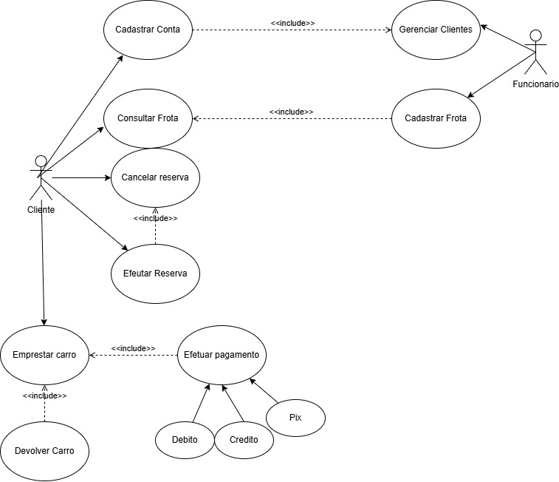
Níveis de Testes

Slide 7
Níveis de Testes
Sucesso:
O sucesso será medido pela:
Aumento da satisfação do cliente.
Crescimento da participação de mercado.
Otimização dos custos operacionais.
Fortalecimento da reputação da marca.

Slide 8
Níveis de Testes
Cadastrar Cliente
Descrição: Permite que um novo cliente se registre no sistema.
Ator Principal: Cliente (ou atendente, se o cliente estiver presente fisicamente)
Pré-condições:
O cliente não deve estar cadastrado no sistema, sendo validado pelo seu número de CPF.
Fluxo Principal (Caminho Feliz):
O cliente acessa a página de cadastro.
O sistema exibe um formulário com os seguintes campos obrigatórios:
Nome Completo
Data de Nascimento
CPF
CNH (Número e Data de Validade)
Endereço Completo
Telefone
E-mail
Senha (e confirmação da senha)

Slide 9
Níveis de Testes
O cliente preenche o formulário com dados válidos.
O cliente aceita os termos e condições de uso.
O cliente clica em "Cadastrar".
O sistema valida os dados.
O sistema cadastra o cliente no banco de dados.
O sistema exibe uma mensagem de sucesso e redireciona o cliente para a página de login.
O sistema envia um e-mail de confirmação de cadastro para o cliente.
Fluxos Alternativos:
A.1: CPF já cadastrado: No passo 7, se o CPF já estiver cadastrado, o sistema exibe uma mensagem informando que o CPF já existe e orienta o cliente a recuperar a senha ou entrar em contato com o suporte.
A.2: Dados inválidos: No passo 6, se algum dado for inválido (ex: CPF inválido, e-mail inválido, data de nascimento futura), o sistema exibe uma mensagem de erro informando o problema e solicitando a correção dos dados.
A.3: Senhas não coincidem: No passo 5, se as senhas não coincidirem, o sistema exibe uma mensagem de erro informando o problema e solicitando a correção das senhas.
A.4: Termos não aceitos: No passo 4, se o cliente não aceitar os termos e condições, o sistema impede o cadastro e exibe uma mensagem solicitando a aceitação dos termos.

Slide 10
Níveis de Testes
O cliente preenche o formulário com dados válidos.
O cliente aceita os termos e condições de uso.
O cliente clica em "Cadastrar".
O sistema valida os dados.
O sistema cadastra o cliente no banco de dados.
O sistema exibe uma mensagem de sucesso e redireciona o cliente para a página de login.
O sistema envia um e-mail de confirmação de cadastro para o cliente.
Fluxos Alternativos:
A.1: CPF já cadastrado: No passo 7, se o CPF já estiver cadastrado, o sistema exibe uma mensagem informando que o CPF já existe e orienta o cliente a recuperar a senha ou entrar em contato com o suporte.
A.2: Dados inválidos: No passo 6, se algum dado for inválido (ex: CPF inválido, e-mail inválido, data de nascimento futura), o sistema exibe uma mensagem de erro informando o problema e solicitando a correção dos dados.
A.3: Senhas não coincidem: No passo 5, se as senhas não coincidirem, o sistema exibe uma mensagem de erro informando o problema e solicitando a correção das senhas.
A.4: Termos não aceitos: No passo 4, se o cliente não aceitar os termos e condições, o sistema impede o cadastro e exibe uma mensagem solicitando a aceitação dos termos.

Slide 11
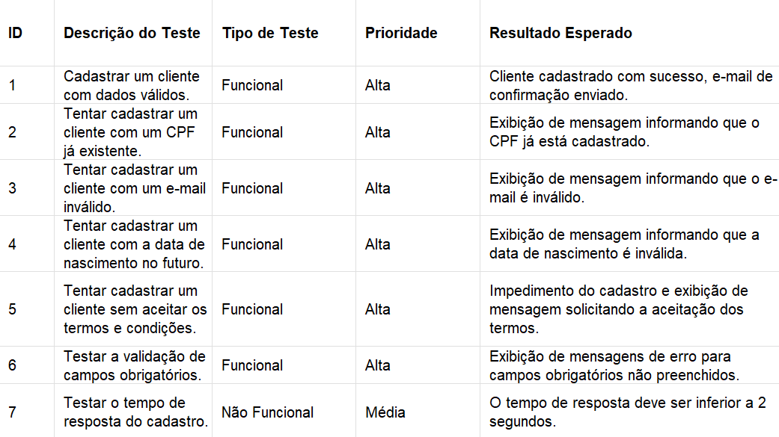
Níveis de Testes

Slide 12
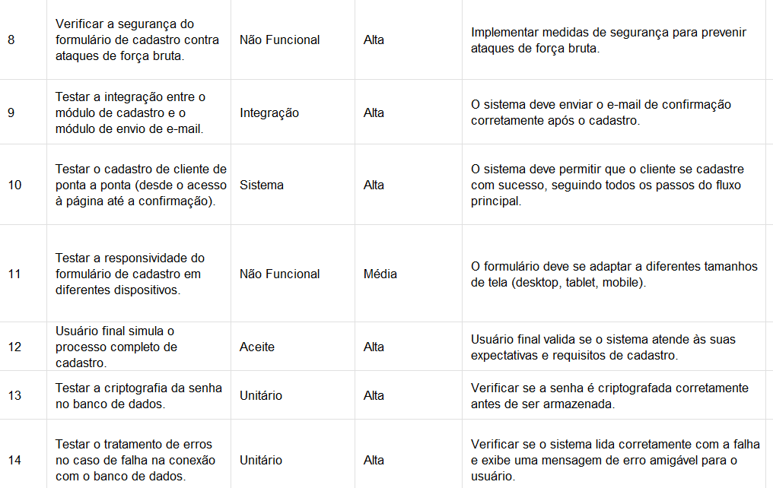
Níveis de Testes

Slide 13
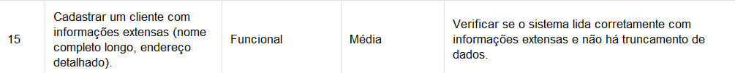
Níveis de Testes

Slide 14
Níveis de Testes
Caso de Uso: Cadastrar Veículo
Descrição: Permite que um funcionário cadastre um novo veículo no sistema.
Ator Principal: Funcionário (com permissão de cadastro de veículos)
Pré-condições: O funcionário deve estar logado no sistema, funcionário deve ter permissão para cadastrar veículos.
Fluxo Principal (Caminho Feliz):
O funcionário seleciona a opção "Cadastrar Veículo".
O sistema exibe um formulário com os seguintes campos obrigatórios:
Marca
Modelo
Ano
Placa
Categoria (ex: Econômico, Sedan, SUV)
Número do Chassi
Quilometragem Atual
Disponibilidade (Sim/Não)
Localização Atual
O funcionário preenche o formulário com dados válidos.
O funcionário clica em "Cadastrar".
O sistema valida os dados.
O sistema cadastra o veículo no banco de dados.
O sistema exibe uma mensagem de sucesso.

Slide 15
Níveis de Testes
Fluxos Alternativos:
A.1: Placa já cadastrada: No passo 6, se a placa já estiver cadastrada, o sistema exibe uma mensagem informando que a placa já existe e impede o cadastro.
A.2: Dados inválidos: No passo 5, se algum dado for inválido (ex: ano inválido, placa inválida, categoria inexistente), o sistema exibe uma mensagem de erro informando o problema e solicitando a correção dos dados.
A.3: Funcionário sem permissão: No passo 1, se o funcionário não tiver permissão para cadastrar veículos, o sistema exibe uma mensagem de erro informando que ele não tem permissão para acessar essa funcionalidade.

Slide 16
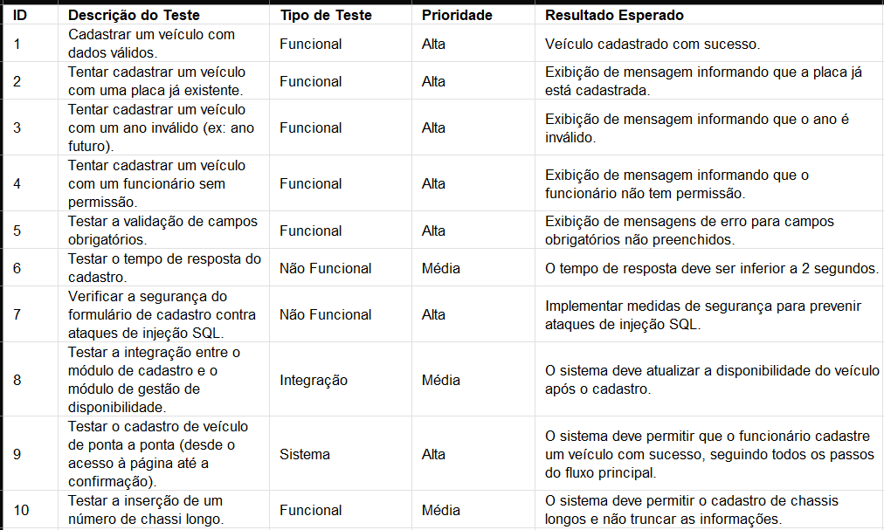
Níveis de Testes

Slide 17
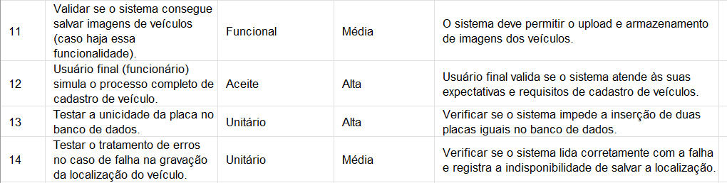
Níveis de Testes

Slide 18

Teste de Sistema - Processo

